Slide 1
一个热点·三种用法
——中国芯
莫聽穿林打葉聲
何妨吟嘯且徐行
主讲人：格木安步

Slide 2
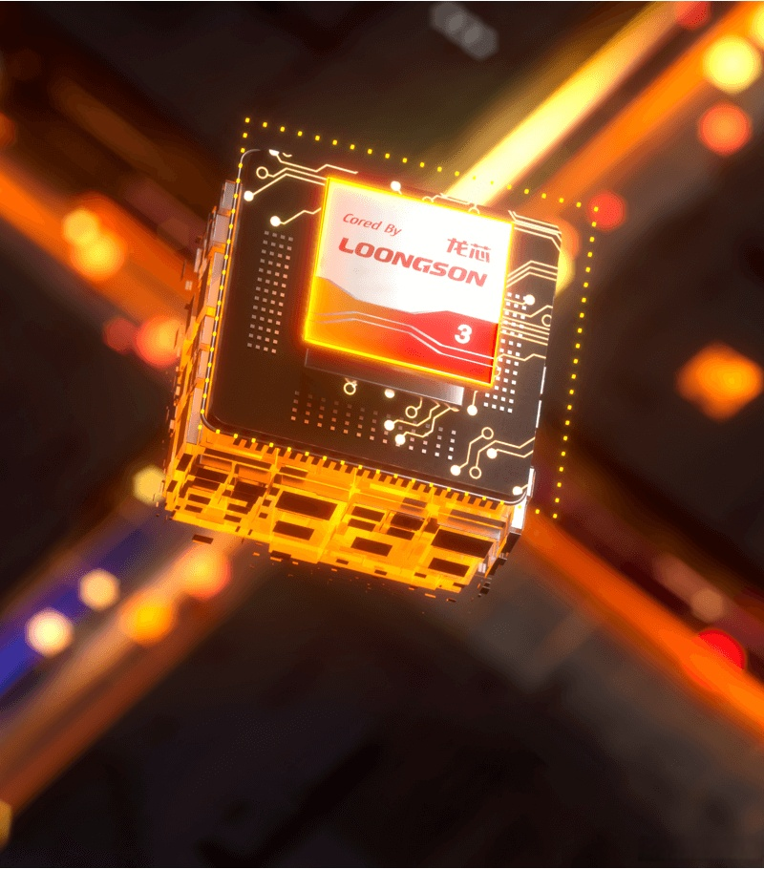
举一反三——中国芯
【一个热点】
盛夏的北京，再次见证了中国科技创新的坚实一步：新一代国产通用处理器——龙芯3C6000于近日发布。这个土生土长的CPU，基于国产自主指令集龙架构研发，具有高性能、高可靠、高安全等特点，可满足通算、智算、存储、工控、工作站等多场景的计算需求。

Slide 3
举一反三——中国芯
【三种用法之一：奋斗】
——回望来时路，中国芯片的成长史，就是一部攻坚克难的奋斗史。从“缺芯少魂”的窘迫，到“卡脖子”的痛苦，再到如今龙芯、鲲鹏、海光等一批国产处理器崭露头角，“中国芯”的突破，跃动的是加快实现高水平科技自立自强的脉搏。

Slide 4
举一反三——中国芯
【三种用法之一：奋斗】
【2025年国考省部级申论】事物的劣势在特定条件下可以转化为优势，这种转化往往有赖于人的主观能动性，请你对此进行深入思考，参考给定资料，联系实际，自选角度，自拟题目，写一篇文章。

Slide 5
举一反三——中国芯
【三种用法之二：创新】
——从零起步，从追赶到并跑，再到部分领域领跑，创新始终是核心驱动力。龙芯3C6000的亮相，激励我们不仅要突破“从无到有”，更要迈向“从有到优”。

Slide 6
举一反三——中国芯
【三种用法之二：创新】
【2025年广东省市申论】总书记指出，“新质生产力的显著特点是创新”，“必须继续做好创新这篇大文章，推动新质生产力加快发展”。请结合给定材料，联系实际，围绕广东“继续做好创新这篇大文章”进行深入思考，自拟题目，撰写一篇议论文。

Slide 7
举一反三——中国芯
【三种用法之三：信仰】
——信仰是崇高的，芯片研发之路是一场我将无我、不负人民的付出。“芯”强则国强，实践反复告诉我们，关键核心技术是要不来、买不来、讨不来的，中国科技工作者用数十年如一日的坚守，在方寸之间刻下创新的誓言。

Slide 8
举一反三——中国芯
【三种用法之三：信仰】
【2025年辽宁A卷申论】“给定资料4”中提到“做自己想做的事并努力做好，就是最好的选择”，请你对此进行深入思考，联系实际，自选角度，自拟题目，写一篇文章。

Slide 9
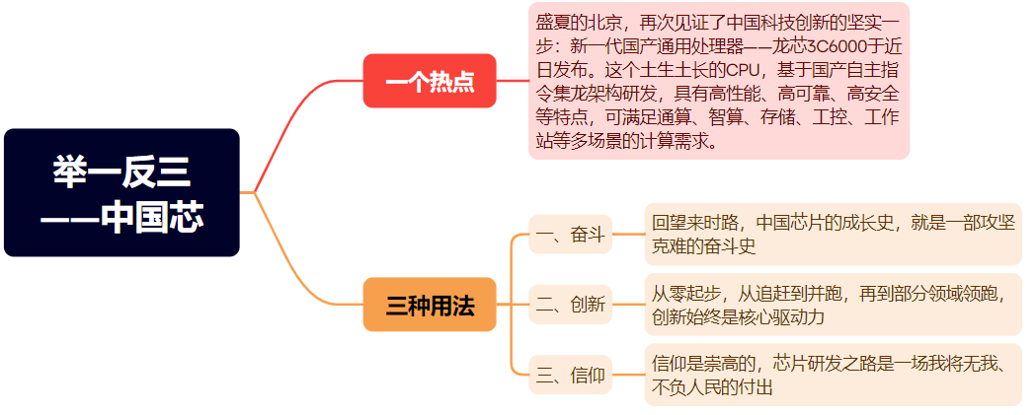
举一反三——中国芯

